Slide 1
BITXO WARS Inteligencia artificial
TRIVIÑO , JAVIER
BELTRAN RABANG, RENZ KYRIL

Slide 2
ÍNDICE
Objetivo
Estructura
Comportamiento

Slide 3
OBJETIVO
El objetivo que se quiere llevar a cabo es tener una implementación de un agente tal que sea legible, claro, y fácil. A parte de eso, el agente tiene que tener claro la decisión que ha de tomar para cada situación. Es decir, la implementación ha de permitir priorizar situaciones sobre otras

Slide 4
ESTRUCTURA
Antes de empezar a construir el agente, primero decidimos cuál es la estructura que mejor se adapta a nuestro objetivo. Se decidió implementarlo por programación dirigida por eventos con prioridad.

Slide 5
ESTRUCTURA
If( evento_1 ) acción_1
Else if ( evento_2 ) acción_2
.
.
else (evento_n ) acción_3

Slide 6
ESTRUCTURA
El comportamiento del agente es definido por un evento y una acción. Si ocurre un evento el bicho hará una cosa. Además la sentencia if – else sirve para priorizar algunos eventos.
Hay grupos de eventos-acciones con prioridad que se ha de ejecutar en paralelo con cualquier eventos-acciones con prioridad. El agente puede tener una memoria que se ha de actualizar por cada ciclo Por tanto, la estructura final queda de esta manera:

Slide 7
ESTRUCTURA
If( evento_1 ) acción_1
Else if ( evento_2 ) acción_2
.
.
else (evento_k ) acción_k
If( evento_k + 1 ) acción_k + 1
Else if ( evento_k + 2 ) acción_k + 2
.
.
else (evento_p ) acción_p
actualizar memoria
En este caso, hay dos grupos de eventos-acciones : primero , eventos-acciones 1..k ,y segundo eventos-acciones k+1..p

Slide 8
COMPORTAMIENTO
Implementar el comportamiento de un agente es descubrir todas las situaciones que se puede encontrar y decidir qué acción puede hacer. Una vez decidido, hemos de preguntar qué prioridad tiene y en qué grupo pertenece. Nuestro bicho solo tiene un grupo de eventos-acciones y una memoria a corto plazo sobre los disparos que ha recibido.

Slide 9
COMPORTAMIENTO
Los eventos de mayor a menor prioridad son :
Está atascado . Si ha colisionado 6 veces consecutivas
Está en combate. Si ha detectado una bala o ha recibido un disparo o hay un enemigo cercano
Acaba de colisionar. Si acaba de chocar con una pared
Está apunto de colisionar. Si la distancia de una de los visores es menor a la distancia permitida
Si hay un recurso cerca . Si hay recursos en un radio determinado
Si no ocurre ninguno de los anteriores

Slide 10
comportamiento
Acciones por evento:
Si está atascado ejecutamos el hiperespacio
Si está en combate ejecutamos --------------
Si acaba de colisionar marcha atrás mientras intenta evitar chocar
Si está apunto de colisionar intenta evitar chocar
Si hay recursos cerca elige el recurso más cercano y intenta cogerlo
Si no ocurre ninguno de ellos avanza sin más

Slide 11
COMPORTAMIENTO
Memoria:
Saber si nos han disparada es tener en cuenta cuantas balas hemos recibido anteriormente y el actual.

Slide 12


ATASCADO
Está atascado si colisionó más de 5 consecutivas
Si está atascado entonces ejecuta hiperespacio

Slide 13
EN COMBATE

Slide 14
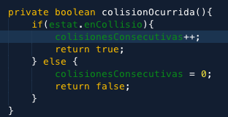
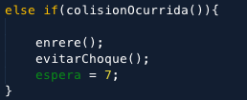
ACABA DE COLISIONAR
Colisionó si el estado del bicho está en colisión . Si lo está incrementa las colisiones consecutivas . Si no lo reinicia
Si colisionó entonces intenta hacer marcha atrás mientras está evitando paredes durante 7 ciclos .

Slide 15
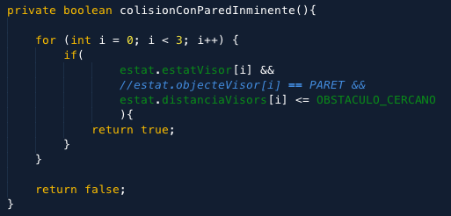

APUNTO DE COLISIONAR
Está apunto de colisionar si uno de los visores es menor o igual a la distancia permitida ( OBSTACULO_CERCANO )
Si está apunto de colisionar intenta evitar chocar mientras está marchando adelante

Slide 16
RECURSO CERCA

Slide 17
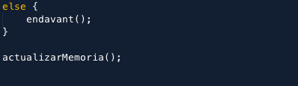

ACTUALIZAR MEMORIA
El último a ejecutar es actualizar memoria
Entonces el anterior será el actual disparos recibidos

Slide 18
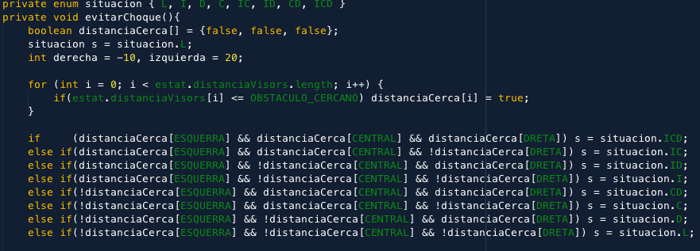
FUNCIONES AUXILIAR . EVITAR CHOQUE

Slide 19
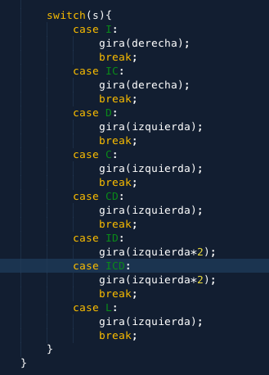
FUNCION AUXILIAR . EVITAR CHOQUE
Miramos todas las combinaciones de los estados de cada visor
Y en cada caso decidimos en qué sentido gira y el angulo

Slide 20
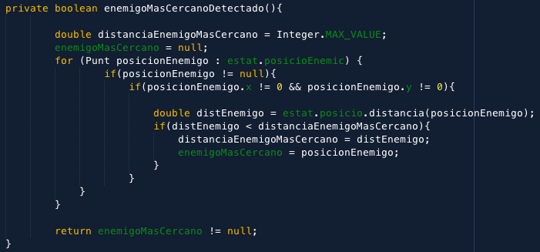
FUNCION AUXILIAR. ENEMIGO DETECTADO
Miramos la posición válida del enemigo más cercano

Slide 21
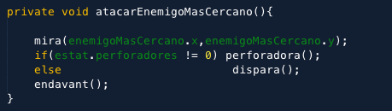
FUNCION AUXILIAR. ENEMIGO DETECTADO
Atacar el enemigo es mirar por donde está el enemigo mientras marcha adelante. Dispara una perforadora si tiene si no un disparo normal .

